Slide 1
Distribuidora de Alimentos
Integrantes: Cativa Santiago - Maidana Cristian - Soto Marcos

Slide 2
UNIVERSO DEL DISCURSO
Se realizó una base de datos destinada a una Distribuidora de Alimentos local.
OBJETIVO
Visualizar el funcionamiento general del mismo.

Slide 3

REGLAS DE NEGOCIO

Slide 4



La distribuidora cuenta con empleados los cuales tienen diferentes funciones.

Slide 5
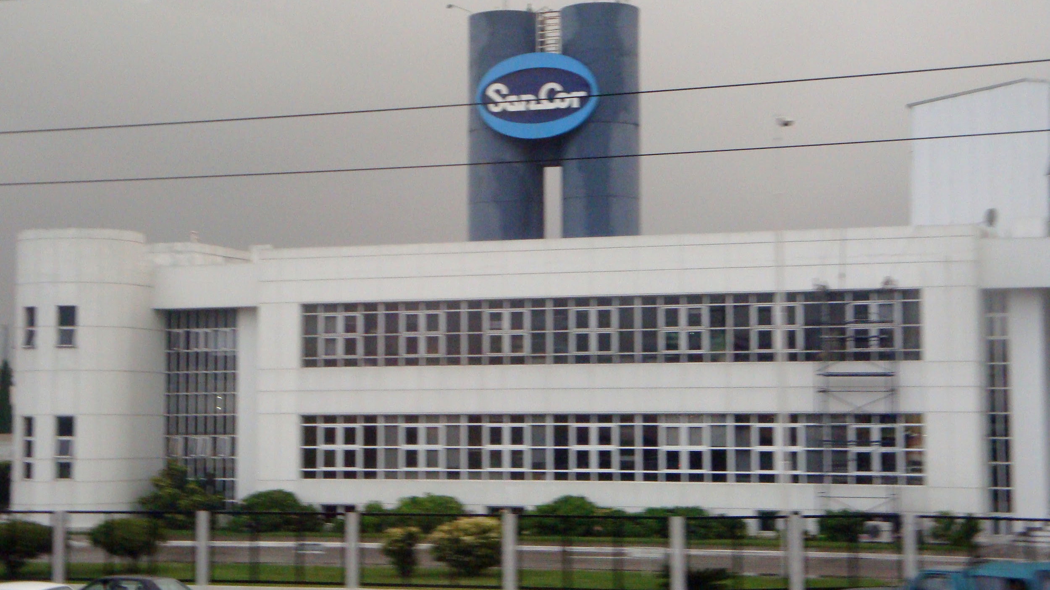

Realizan compras a diferentes proveedores para abastecerse.

Slide 6



Cuenta con dos tipos de clientes: personas y empresas.

Slide 7
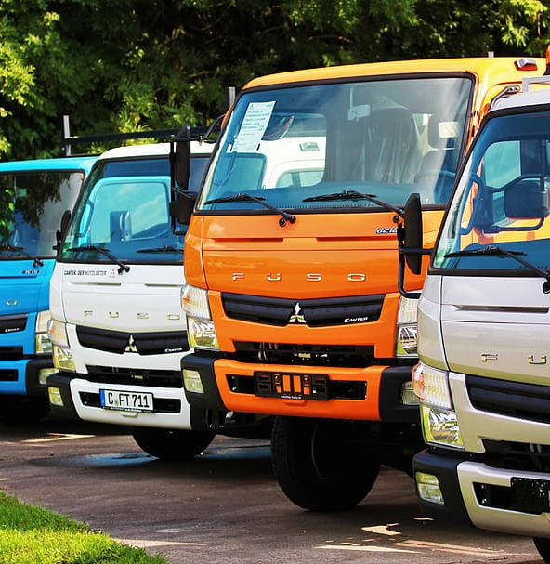
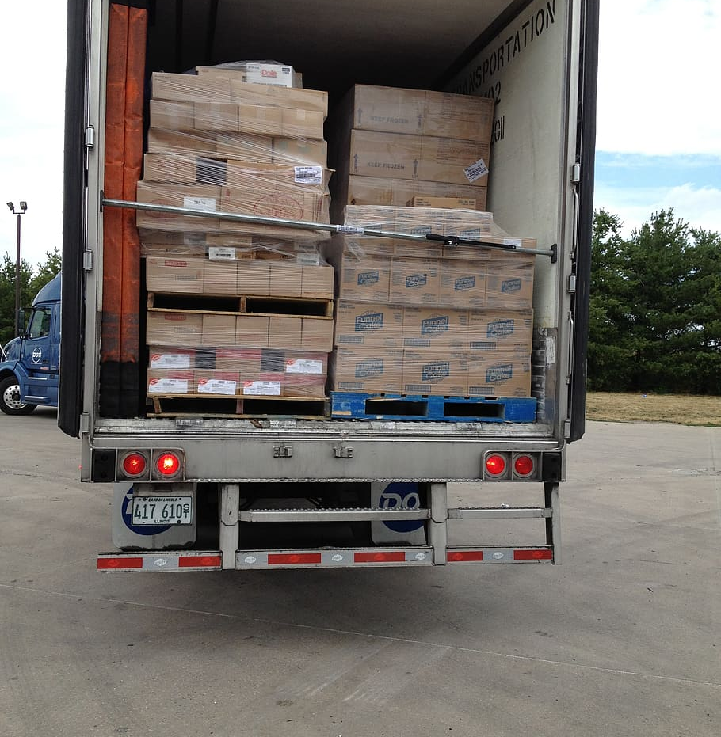
Cuenta con una flota de camiones para distribuir pedidos.

Slide 8
MODELO CONCEPTUAL

Slide 9
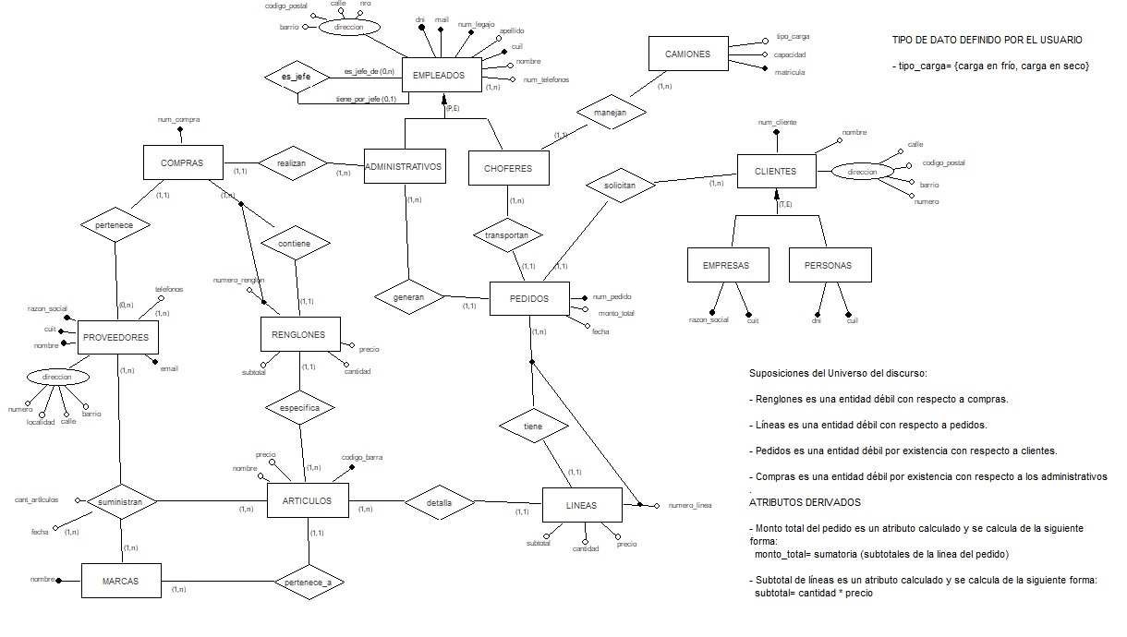

Slide 10
MODELO LÓGICO
Fase I: Reestructuración del DER

Slide 11
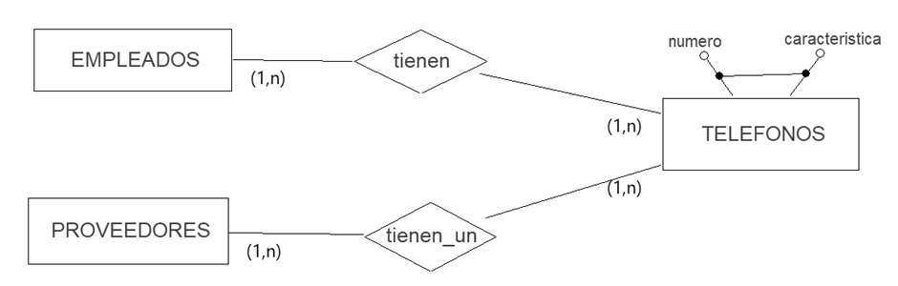
Atributos Polivalentes
-Se encontraron 2 atributos polivalentes en la entidad: empleados y proveedores.
SOLUCIÓN:
-Al ser entidades con los mismos atributos y el mismo sentido semántico ,se decide fusionar las entidades NUM_TELEFONOS de la entidad EMPLEADOS y TELEFONOS de la entidad PROVEEDORES en una sola entidad llamada TELÉFONOS.

Slide 12
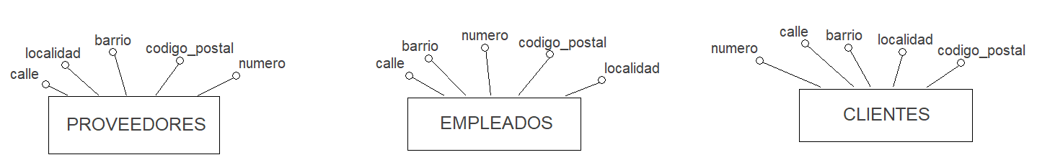
Atributos Compuestos en Entidades
Dirección es un atributo compuesto de la entidad EMPLEADO,PROVEEDORES Y CLIENTES.
SOLUCIÓN
Se resuelve descomponiéndose en los atributos simples calle, codigo_postal, número,barrio y localidad.

Slide 13
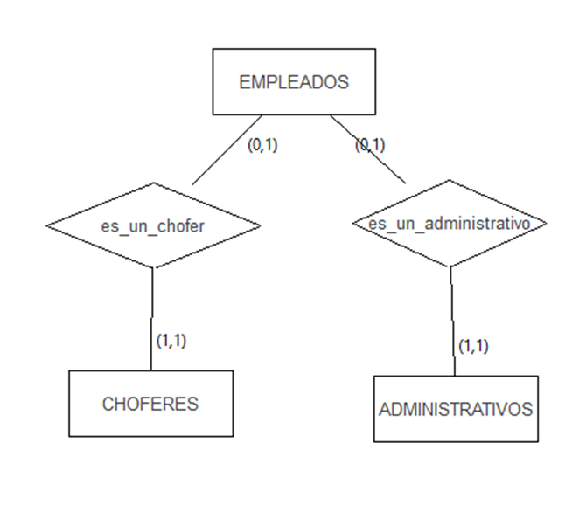
1-Jerarquía de Empleados
Hay una jerarquía entre la superentidad empleados y las subentidades administrativos y choferes, con cobertura parcial y exclusiva.
SOLUCIÓN
Se opta por el caso de mantener todo y hacer explícitas las relaciones “es_un” de la herencia.

Slide 14
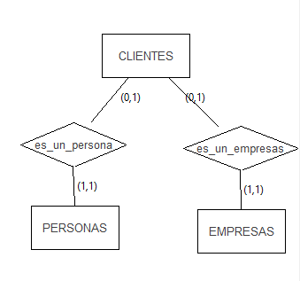
2-Jerarquía de Clientes
Hay una jerarquía entre la superentidad Clientes y las subentidades Empresas y Personas, con cobertura total y exclusiva.
SOLUCIÓN:
Se opta por el caso de mantener todo y hacer explícitas las relaciones “es_un” de la herencia.

Slide 15
Control de la Redundancia-Atributos Calculados
Monto total del pedido es un atributo calculado y se calcula de la siguiente forma: monto_total= sumatoria (subtotales de la línea del pedido)
Subtotal de líneas es un atributo calculado y se calcula de la siguiente forma:
subtotal= cantidad * precio
Monto total de la compra es un atributo calculado y se calcula de la siguiente forma: monto_total= sumatoria (subtotales de los renglones de la compra)
Subtotal de renglones es un atributo calculado y se calcula de la siguiente forma:
subtotal= cantidad * precio

Slide 16
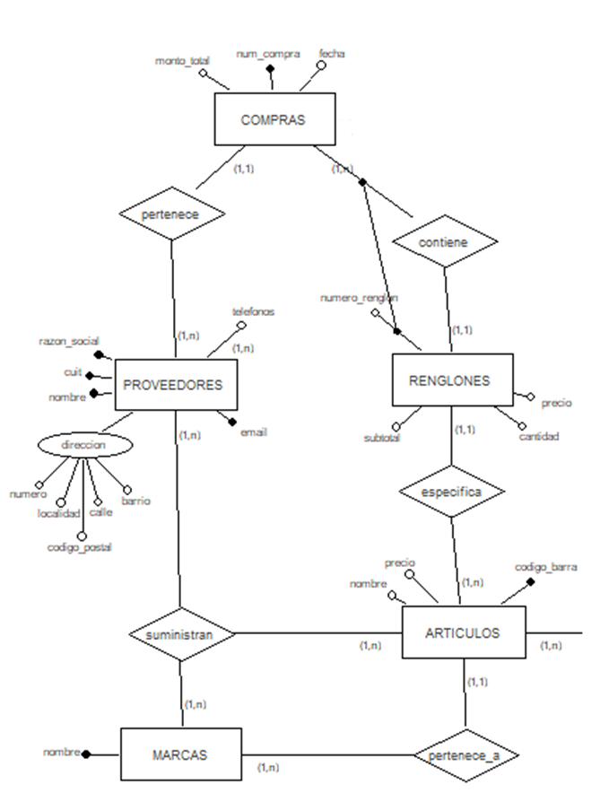
Control de la Redundancia-Ciclos
El ciclo generado por la relación recursiva “jefe”, el cual no es redundante porque es una relación recursiva.
Existe una redundancia entre compras y proveedores para llegar a la información de la marca de los artículos. Se determina que lo mejor es eliminar la relación ternaria.

Slide 17
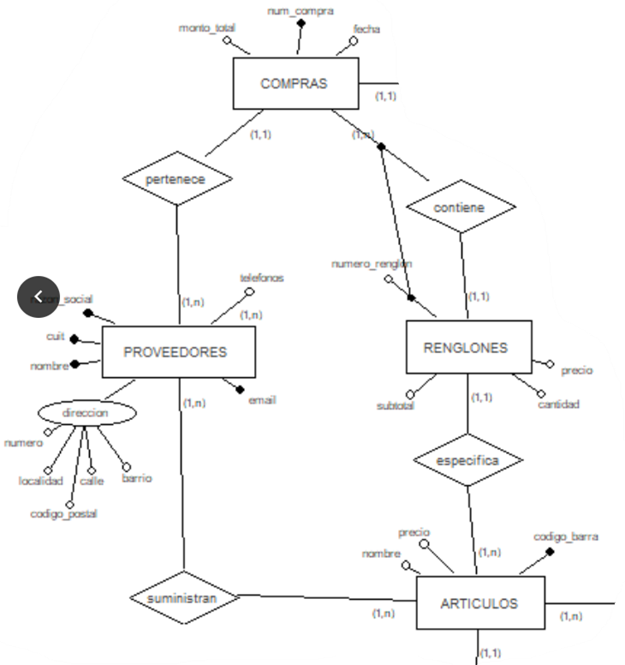
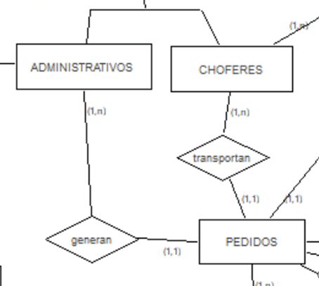
Control de la Redundancia-Ciclos
3.Los siguientes ciclos no podrían eliminarse porque se perdería información.

Slide 18
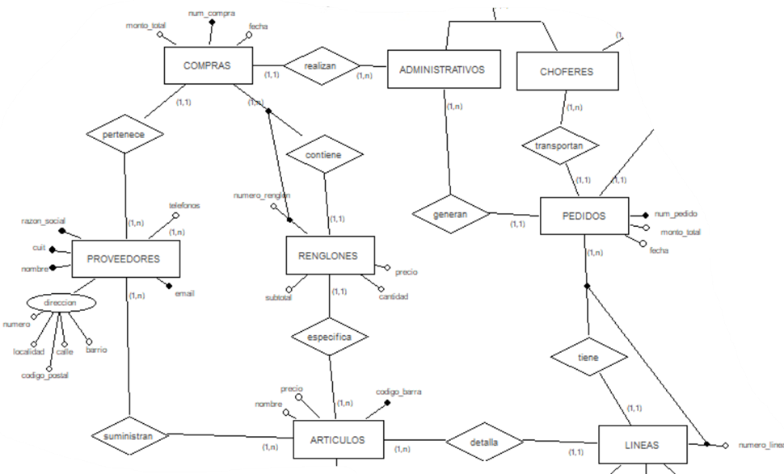

Slide 19

Hubo modificaciones…
¿Cómo queda el nuevo modelo Conceptual?

Slide 20
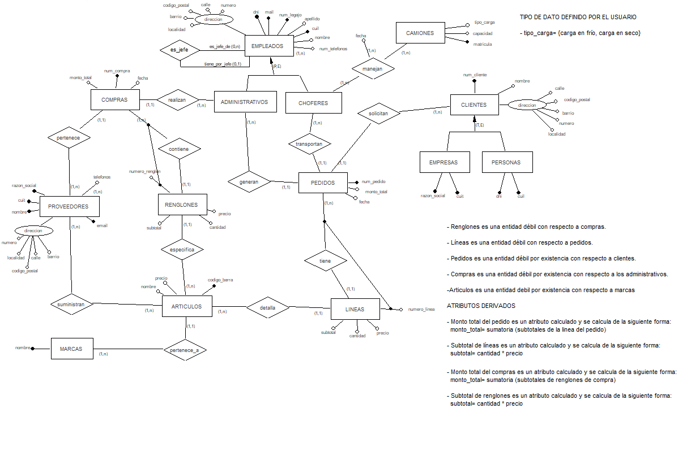

Slide 21
MODELO LÓGICO
Fase II: Transformación al Esquema Relacional

Slide 22
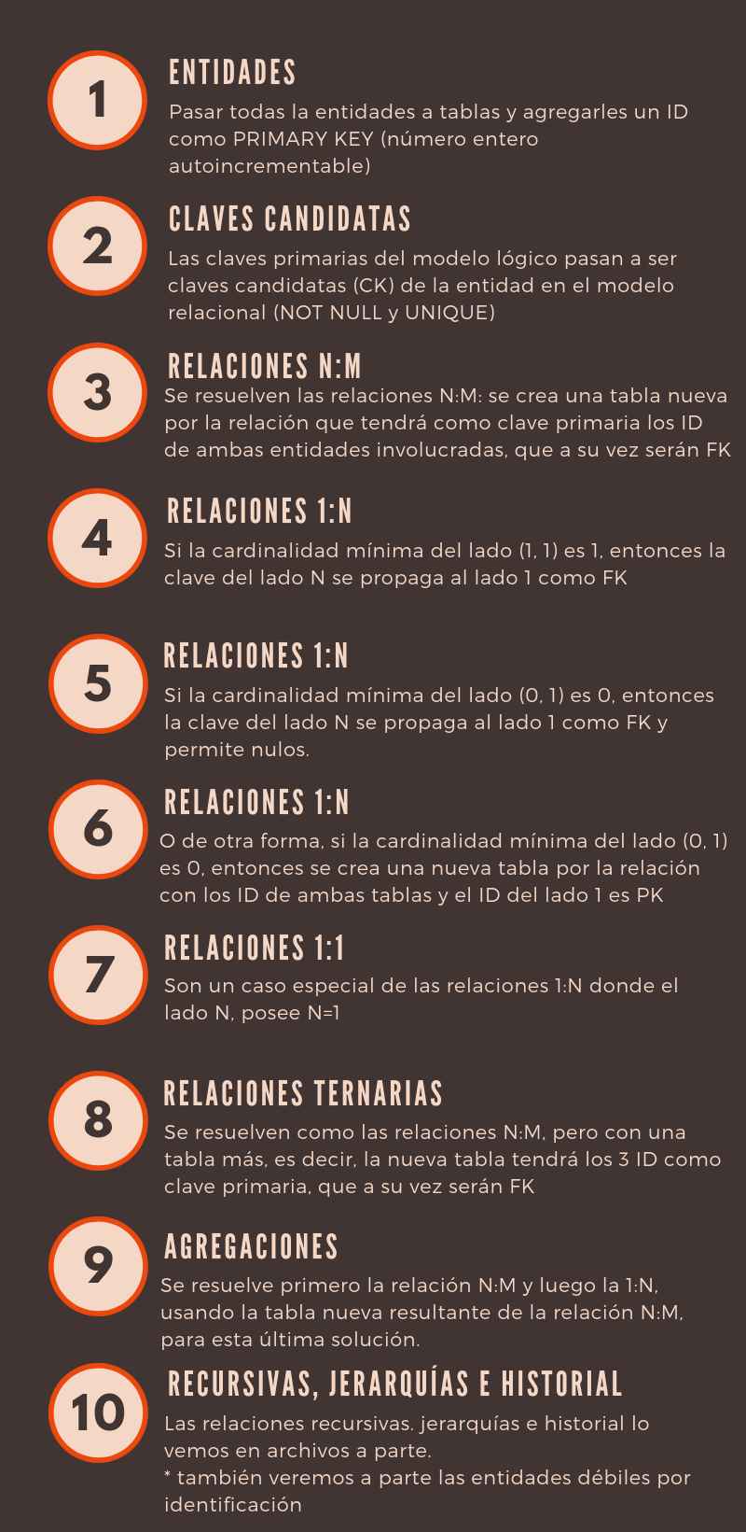
Pasos para el Esquema Relacional
Se resolvió mediante los pasos dados por la infografía de la cátedra , resolviendo todo lo necesario
.
Notes:
AGREGAR JERARQUIAS - TRANSFORMAR ENTIDAD DEBILES - RECURSIVAS - RELACIÓN N:M

Slide 23
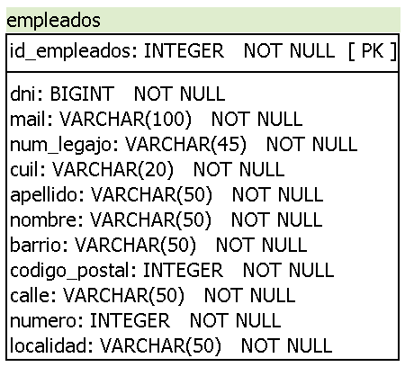
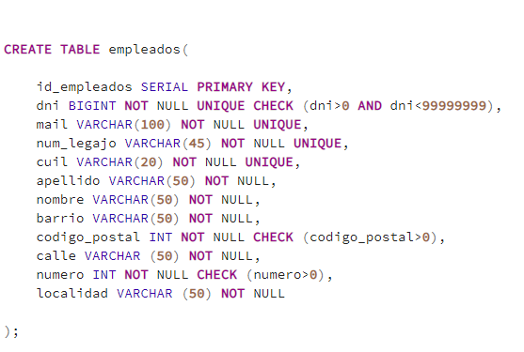
ENTIDADES
EMPLEADOS (id_empleado, dni, mail, num_legajo, cuil,apellido, nombre,barrio,codigo_postal, calle, numero, localidad)
PK(id_empleado) CK(dni) CK(mail) CK(num_legajo) CK(cuil)

Slide 24
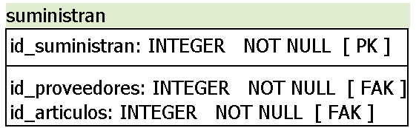
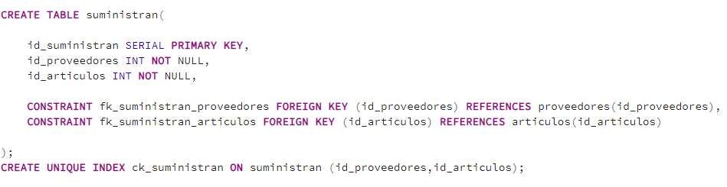
Relaciones N:N
sumistran (id_suministran, id_proveedores, id_articulos)
PK(id_suministran) CK(id_proveedores+id_articulos)
FK(id_proveedores,PROVEEDORES) FK(id_articulos, ARTICULOS)

Slide 25
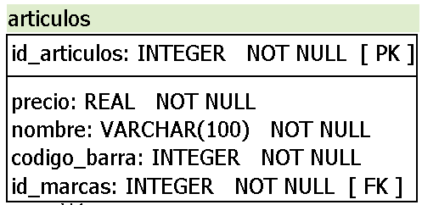
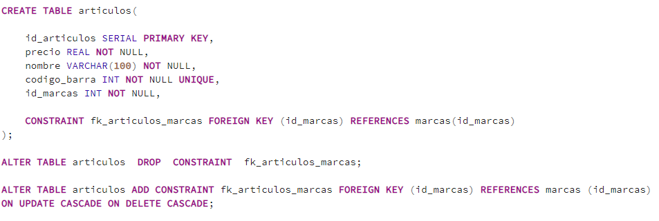
Relaciones 1:N
ARTÍCULOS (id_articulos, precio, nombre, codigo_barra, id_marcas)
PK(id_articulos) CK(codigo_barra) FK(id_marca, MARCAS)

Slide 26
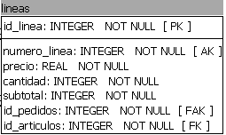
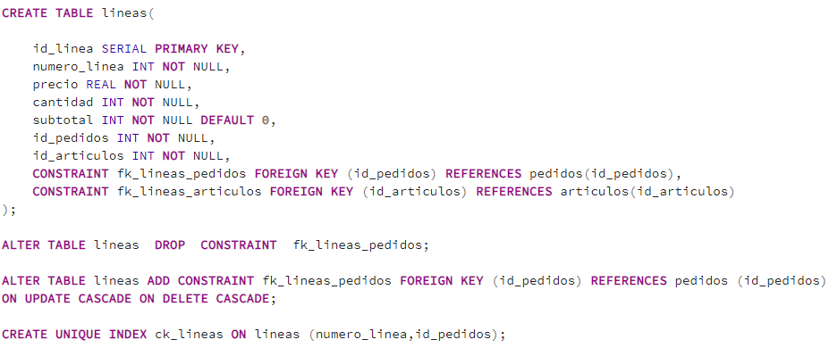
Entidad débil (por identificación)
LÍNEAS (id_linea, numero_linea, precio, cantidad, subtotal, id_pedidos, id_articulos)
PK(id_linea) CK(numero_linea+id_pedidos) FK(id_pedidos,PEDIDOS) FK(id_articulos, ARTICULOS)

Slide 27
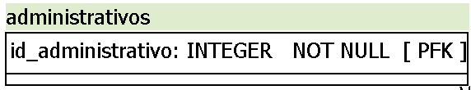
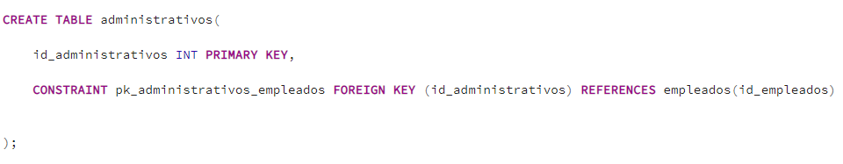
Jerarquías
ADMINISTRATIVOS (id_administrativos)
PK(id_admnistrativos) id_administrativos no es autoincremental FK( id_admnistrativos, EMPLEADOS)

Slide 28
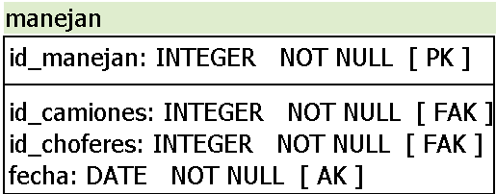
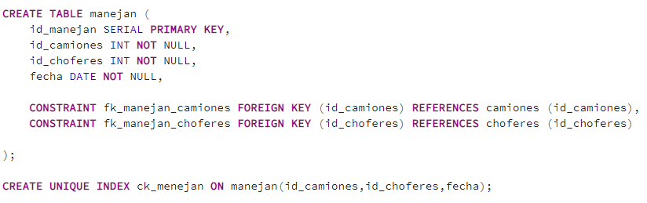
Historial
manejan (id_manejan, id_camiones, id_choferes, fecha)
PK(id_manejan) CK(id_camiones+id_choferes+fecha)
FK(id_camiones, CAMIONES) FK(id_choferes, CHOFERES)

Slide 29

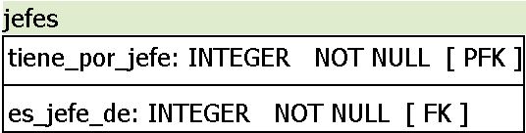
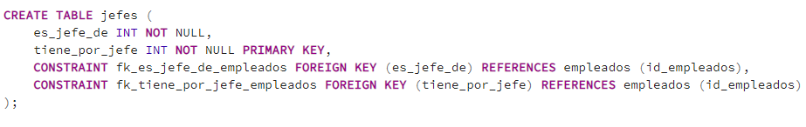
Relación Recursiva
es una relación 1:N
es_jefe (es_jefe_de, tiene_por_jefe)
PK(tiene_por_jefe) no es autoincrementable FK(tiene_por_jefe, EMPLEADOS) FK(es_jefe_de, EMPLEADOS)
Notes:
Es una relación 1:N. Se resuelve como el Caso 3. b)

Slide 30

CONSULTAS

Slide 31
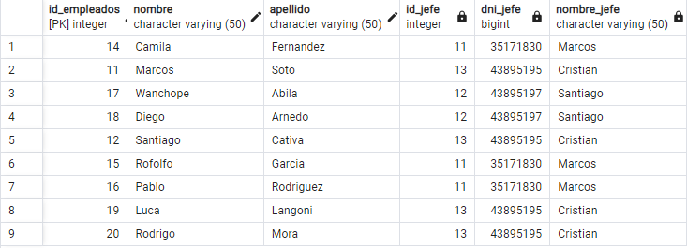
De cada empleado,recupere su nombre de pila y apellido y los de su jefe inmediato

Slide 32
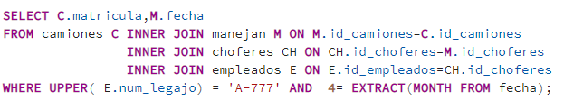
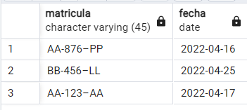
Recupere el número de matrícula y la fecha exacta de los camiones manejados por el chofer con número de legajo 'A-777' en el mes de abril
manejan (id_manejan,id_camiones, id_choferes, fecha)
PK(id_manejan) CK(id_camiones+id_choferes+fecha)
FK(id_camiones, CAMIONES) FK(id_choferes, CHOFERES)

Slide 33
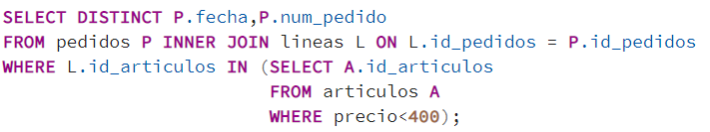
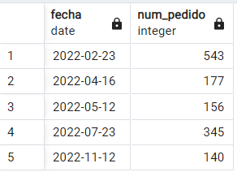

Informar fecha y números de pedidos que incluyan artículos con costo inferior a $400
Corrección

Slide 34
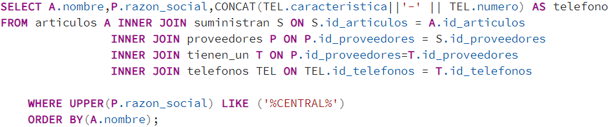
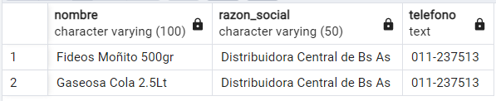
Liste los artículos ordenados alfabéticamente por nombre que suministra el proveedor cuyo razon social tenga el valor 'central',junto con su numero de telefono

Slide 35
Muchas Gracias

